Slide 2
BẢO VỆ KHU PHỐ
2
1
4
3
Hoàn thành
Notes:
Chú thích: Thành phố đang bị những con vi-rut đe dọa, các con hãy trả lời đúng các câu hỏi mà vi-rut đưa ra để chúng trở về hành tinh của chúng nhé.
Bấm vào con vi rút để đến slide câu hỏi.
Xong 4 câu hỏi bấm vào “Hoàn thành”

Slide 3
Đọc các số sau:
12 457, 9 999

Slide 4
Câu 2: Số?
7 000
7 992 = ........ + 900 + 90 +2

Slide 5
Viết số: Hai mươi chín nghìn bốn trăm mười sáu
29 416

Slide 6
Câu 4: Số liền trước của số 100 000 là?
99 999

Slide 7
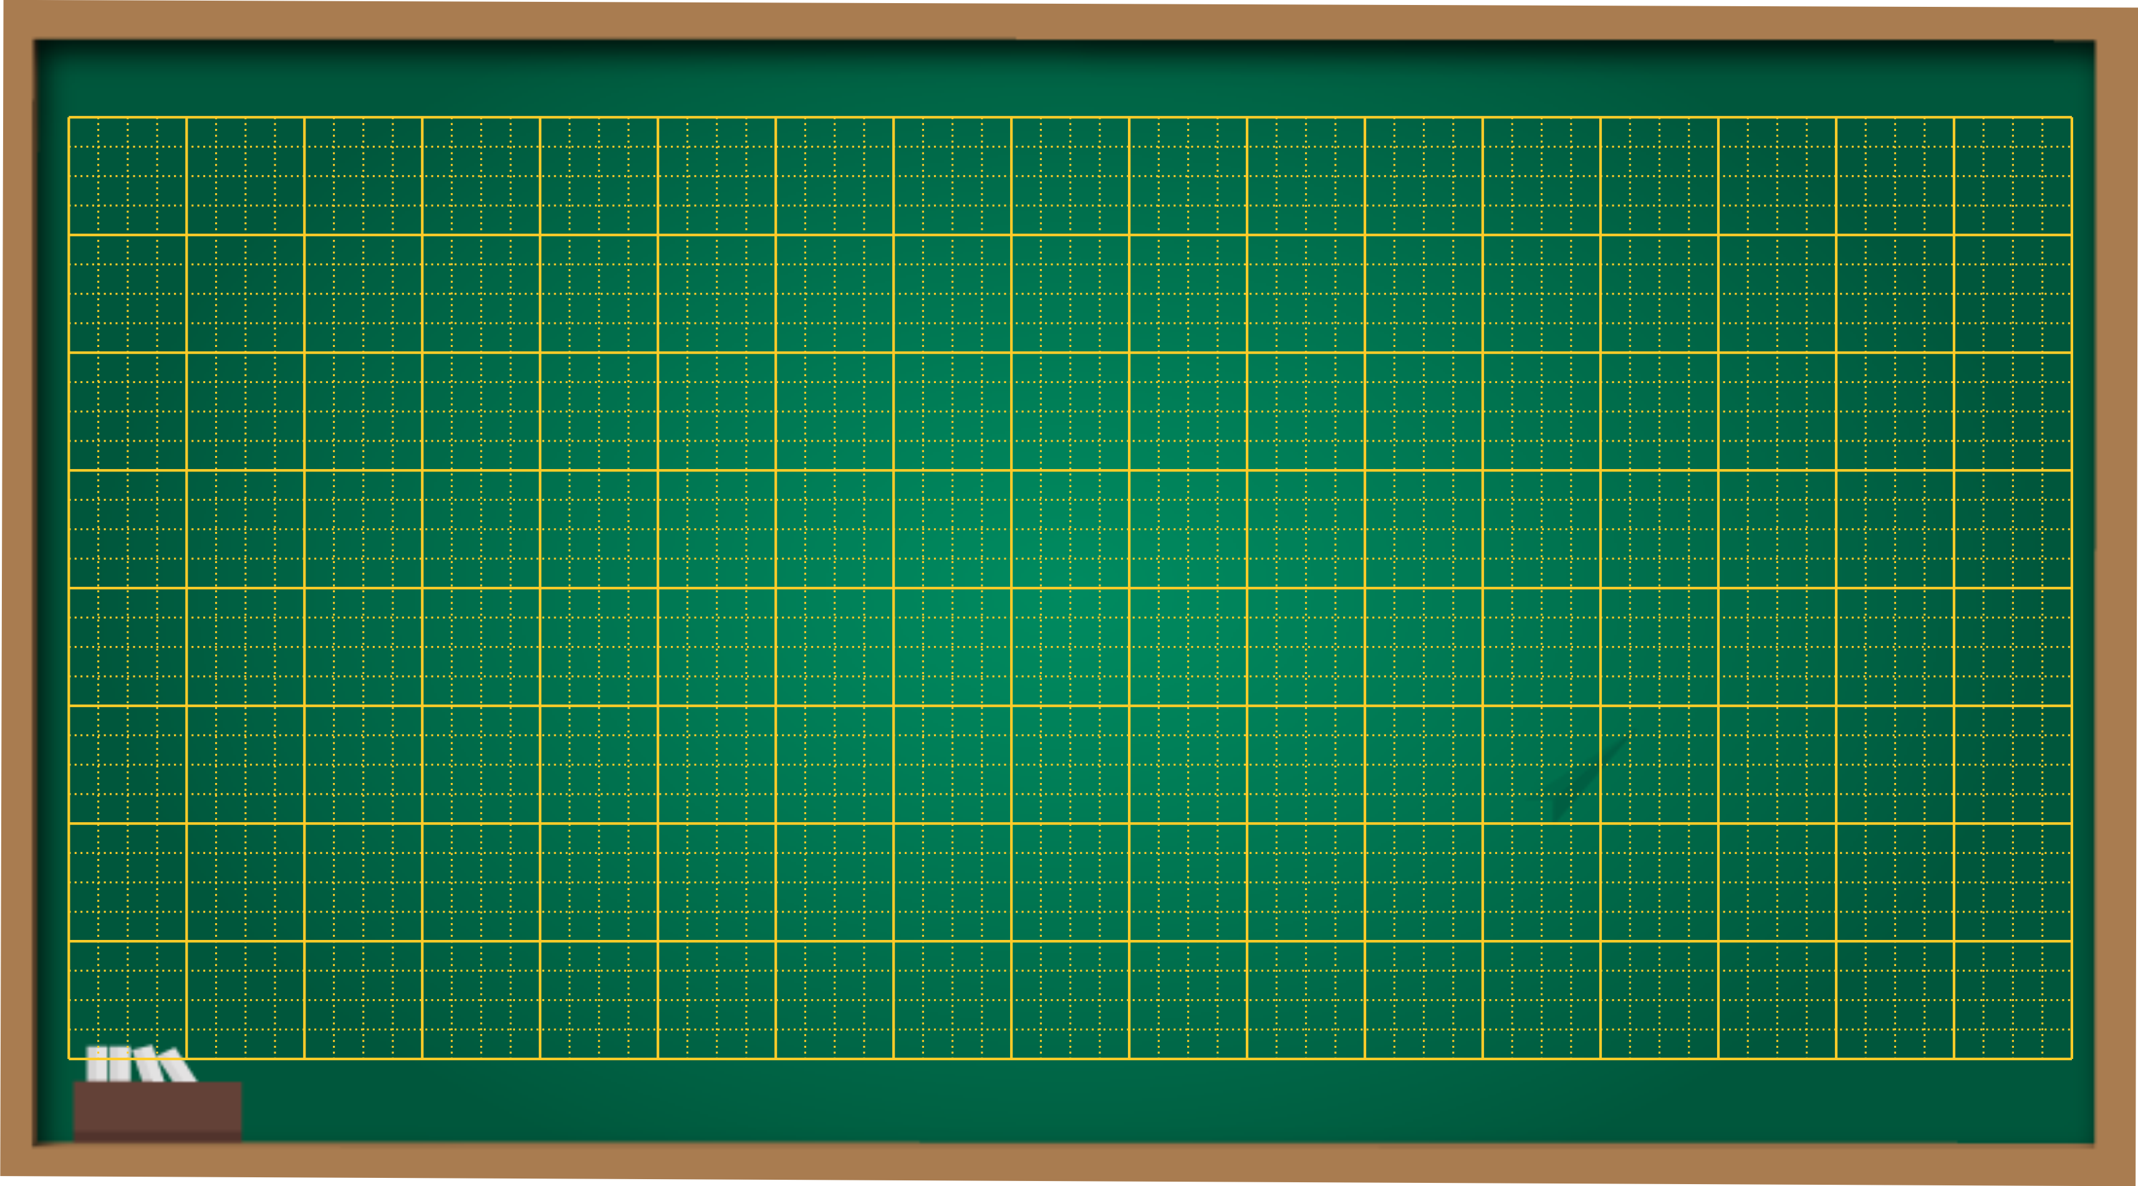
Thứ hai ngày 24 tháng 3 năm 2025
Toán
Bài 64: So sánh các số trong phạm vi 100000

Slide 8
Thứ sáu ngày 3 tháng 2 năm 2023

Slide 10
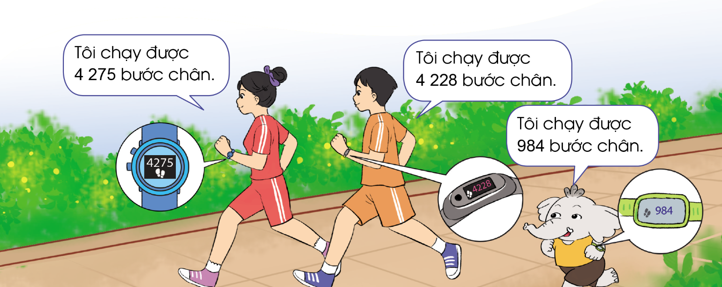
Bạn gái và voi con, ai chạy được nhiều bước chân hơn? Bạn trai và bạn gái, ai chạy được nhiều bước chân hơn ?

Slide 11
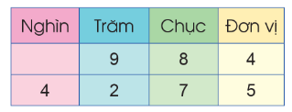
1. So sánh 984 với 4275
Số 984 có ba chữ số
Số 4275 có bốn chữ số
Vậy 984 < 4275 hay 4275 > 984
Trong 2 số
Số nào có ít chữ số hơn thì bé hơn.
Số nào có nhiều chữ số hơn thì lớn hơn.

Slide 12
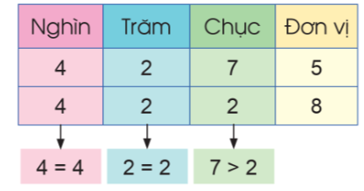
b) So sánh 4275 với 4228
Số 4275 và 4228 cùng có bốn chữ số.
Ta so sánh từng cặp chữ số trên cùng một hàng kể từ trái sang phải. Cặp chữ số đầu tiên khác nhau là 7> 2.
Vậy 4275 > 4228 hay 4228 < 4275
Nếu hai số có cùng số chữ số:
Lần lượt so sánh từng cặp chữ số trên cùng một hàng, kể từ trái sang phải, cho đến khi xuất hiện cặp chữ số đầu tiên khác nhau. Số nào chứa chữ số lớn hơn thì lớn hơn.

Slide 14
<
>
=
>
=
<

Slide 15
Trong hai số, nếu số nào có nhiều chữ số hơn thì lớn hơn.
Nếu hai số có cùng số chữ số thì ta so sánh các cặp chữ số theo từng hàng, bắt đầu từ trái sang phải, cho đến khi xuất hiện cặp chữ số đầu tiên khác nhau. Số nào chứa chữ số lớn hơn thì lớn hơn.

Slide 17
Khi so sánh các số, nếu hai không cùng số chữ số thì em so sánh thế nào ?
Khi hai số không cùng số chữ số thì ta so sánh thế nào ?

Slide 18
GV ĐIỀN VÀO ĐÂY
GV ĐIỀN VÀO ĐÂY
GV ĐIỀN VÀO ĐÂY
GV ĐIỀN VÀO ĐÂY

